Slide 1
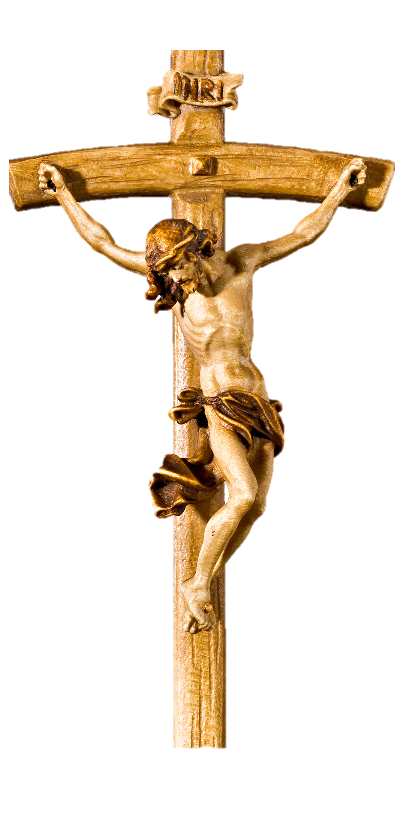
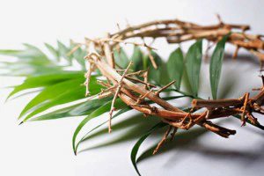
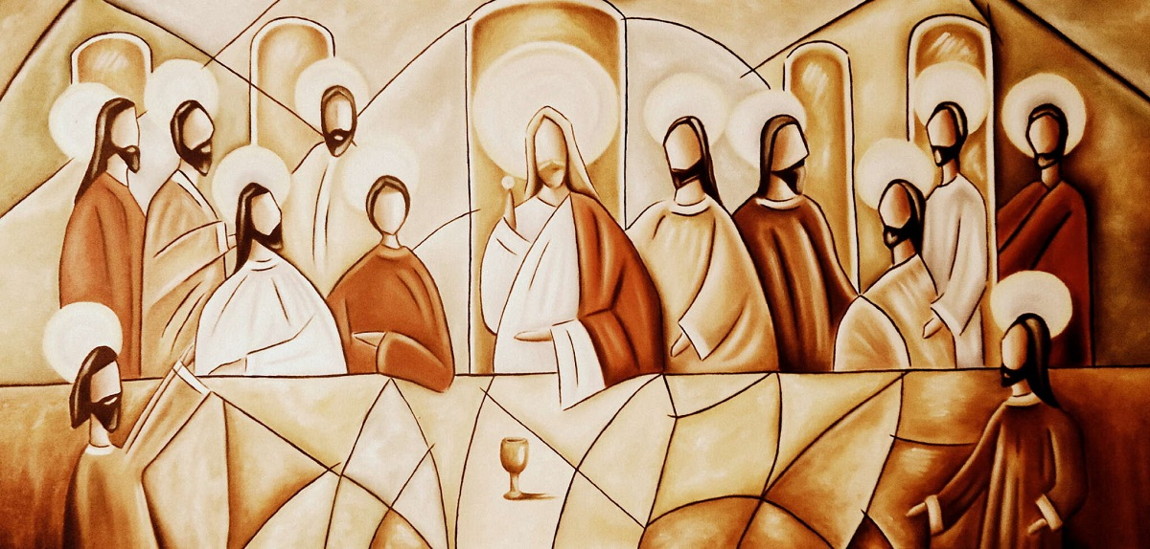
Semana Santa 2025
Parroquia Purificación de Nuestra Señora
Domingo de Ramos
Sábado, 12 de abril 19:30
Domingo, 13 de abril 9:30 - 11:00
12:30 y 19:30
En todas las misas se bendecirán los Ramos
17 de abril Jueves Santo
Rezo de Laudes 10:00
Oficios de la Cena del Señor 19:00
Hora Santa 22:00
Templo abierto hasta las 24:00 *
18 de abril Viernes Santo
Rezo de Laudes 10:00
Vía Crucis Arciprestal – Parroquia de la Ascensión, La Campana 12:00
Vía Crucis en el templo 12:30
Oficios de la Pasión del Señor 17:00
Templo abierto de 8 a 21 *
19 de abril Sábado Santo
Rezo de Laudes 10:00
Vigilia Pascual 23:00
Templo abierto: de 9 a 13 *
20 de abril Domingo de Pascua
9:30 - 11:00 - 12:30 y 19:30
(Siempre que el templo esté abierto
habrá sacerdotes para atender en confesión)

